Slide 1
OBSAH PŘEDMĚTU
SYSTÉM A TRH TURIZMU
DRUHY A FORMY TURIZMU
SPECIFICKÉ ZNAKY SLUŽEB V TURIZMU
SILNIČNÍ DOPRAVA
ŽELEZNIČNÍ DOPRAVA
LETECKÁ A VODNÍ DOPRAVA
OSTATNÍ FORMY DOPRAVY
CESTOVNÍ KANCELÁŘE A AGENTURY
Technika zajišťování služeb (objednávka, smlouva, voucher, platby).
PASOVÉ, VIZOVÉ, CELNÍ A SMĚNÁRENSKÉ SLUŽBY
POJIŠŤOVACÍ A ZDRAVOTNÍ SLUŽBY, ODPOVĚDNOST ZA ŠKODY
LÁZEŇSKÉ SLUŽBY, KLASIFIKACE LÁZEŇSKÝCH STŘEDISEK
UBYTOVACÍ SLUŽBY, KATEGORIZACE ZAŘÍZENÍ
STRAVOVACÍ SLUŽBY, KATEGORIZACE ZAŘÍZENÍ

Slide 3
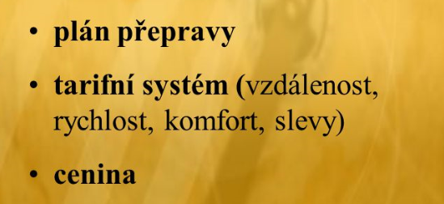
HLAVNÍ ZNAKY DOPRAvních služeb

Slide 5
DEFINICE PŘEPRAVNĚ-DOPRAVNÍHO ŘETĚZCE
DOPRAVNÍ ŘETĚZEC
OBJEKT PŘEPRAVY
DOPRAVNÍ PROSTŘEDEK
DOPRAVNÍ CESTA
DOPRAVNÍ TERMINÁL
přepravované
zboží a materiály
kontejnery
osoby v indivi-
duálním vozidle
osoby v pro-
středku MHD
osoby ve vlaku
osoby v letadle
automobil
vlak
loď
letadlo
produktovody
atd.
silnice a dálnice
stezky
železniční tratě
řeky a kanály
letové trasy
potrubí
atd
parkoviště
vlakové nádraží
autobusové
nádraží
přístav
letiště
terminál kombi-
novaného systé-
mu

Slide 6
DOPRAVNÍ TELEMATIKA
bezpečnost dopravy osob a
přepravy nákladu
komfortní hromadná doprava osob
efektivní nástroj dopravní politiky
státu
efektivní nástroj dotační politiky
regionů
efektivní logistika
stanovení ceny realizace dopravy
maximální využití dopravních cest
podpora multimodální dopravy
udržitelná mobilita
minimální dopad na životní
prostředí
DOPRAVNÍ TELEMATIKA
DOPRAVNÍ ŘETĚZEC

Slide 7
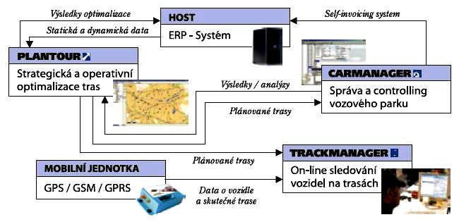
KOMPLETNÍ ŘEŠENÍ PRO PLÁNOVÁNÍ, OPTIMALIZACI A SLEDOVÁNÍ VOZIDEL

Slide 8
SCHÉMA LOGISTICKÉHO ŘETĚZCE
organizace přepravy
přeprava a služby
zakončení přepravy

Slide 9
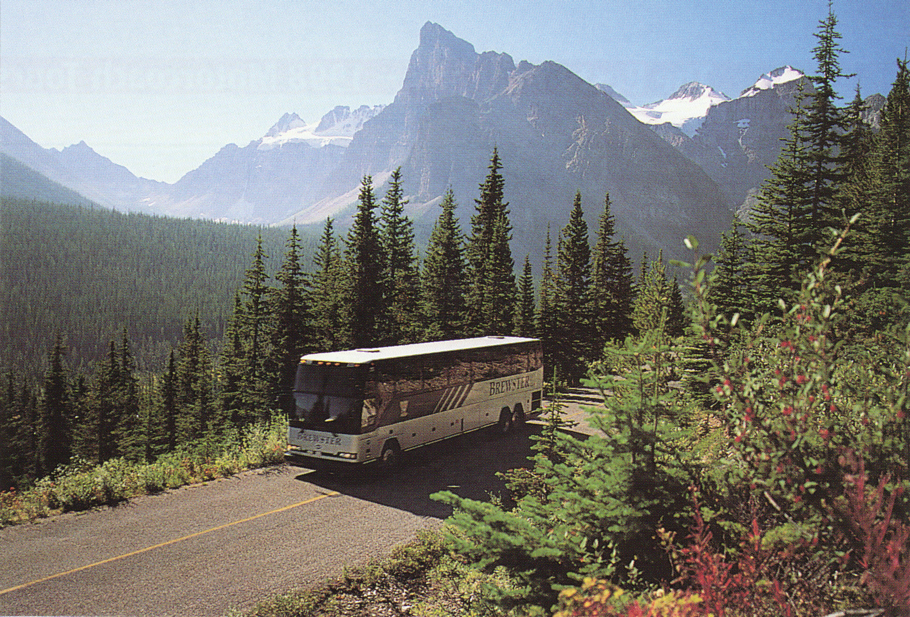
Silniční doprava

Slide 12
ZNAKY SILNIČNÍ DOPRAVY:
PRUŽNOST A CENOVÁ DOSTUPNOST
ČÁSTEČNÁ ZÁVISLOST NA POČASÍ
ZÁKLADNÍ FORMY:
VLASTNÍ VOZOVÝ PARK CK
SLUŽBY AUTODOPRAVCŮ
INDIVIDUÁLNÍ DOPRAVA – PRONÁJEM
INDIVIDUÁLNÍ DOPRAVA VLASTNÍ

Slide 13
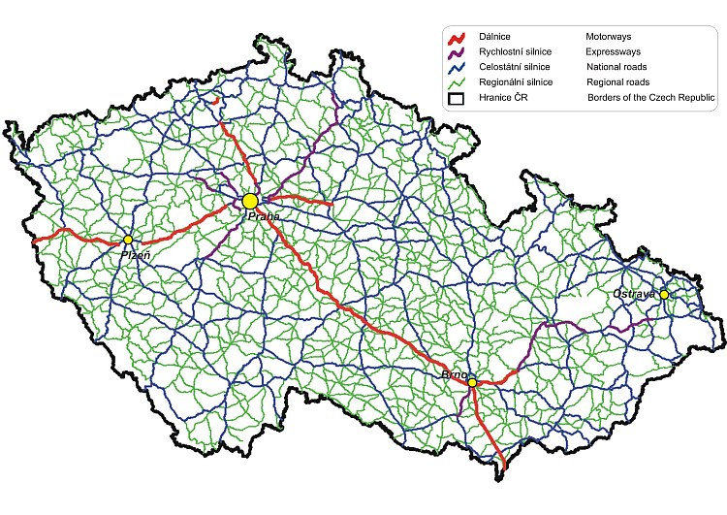
SILNIČNÍ DOPRAVA

Slide 14
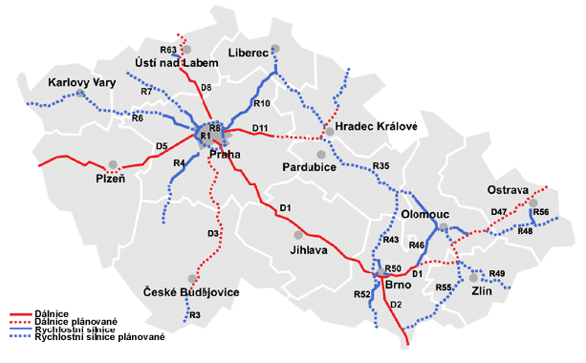

Slide 16
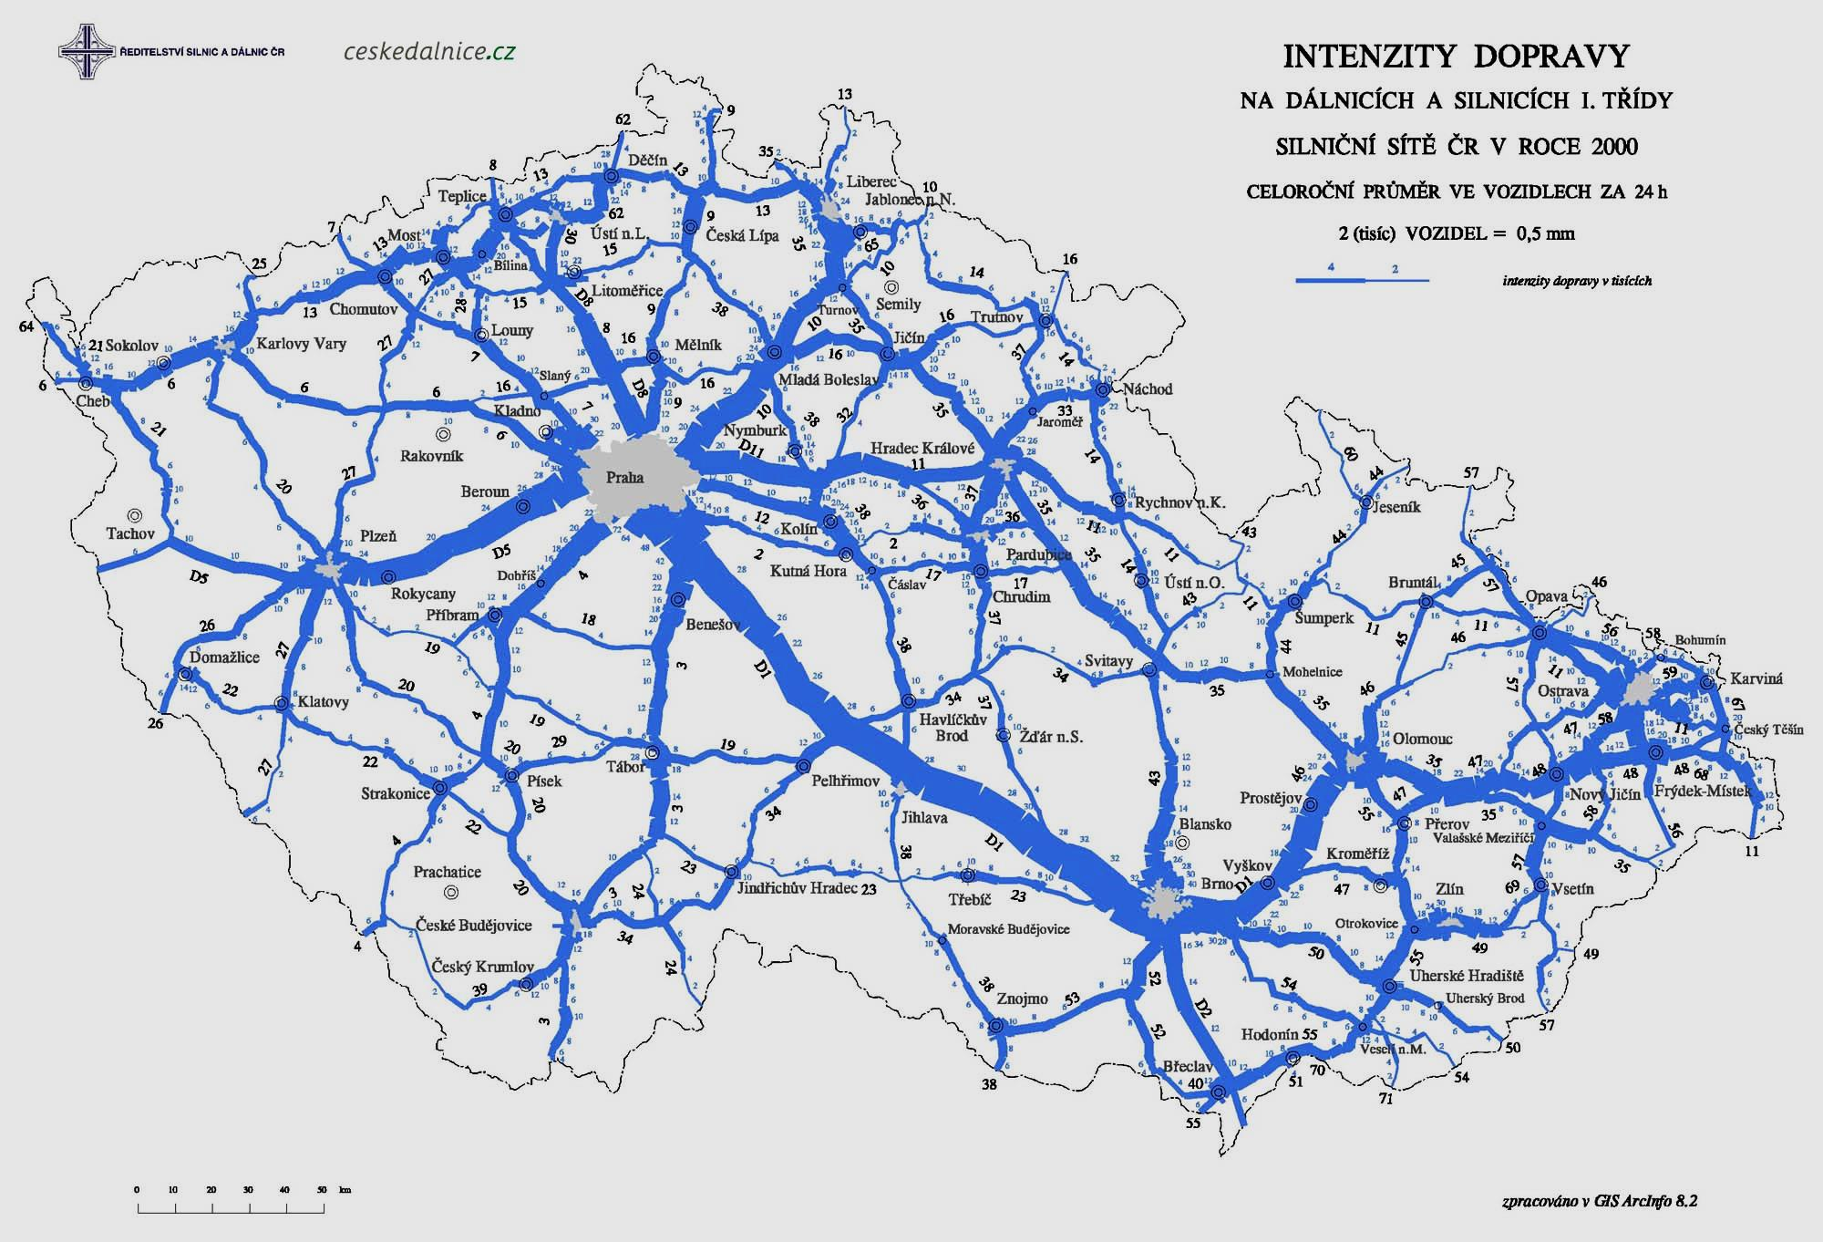

Slide 17
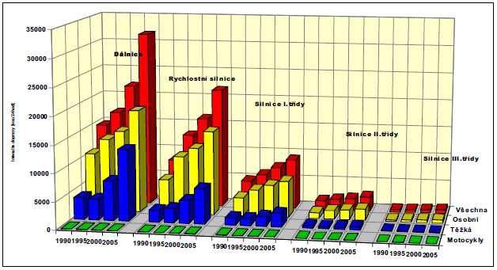
VYTÍŽENOST SILNIČNÍ SÍTĚ

Slide 19
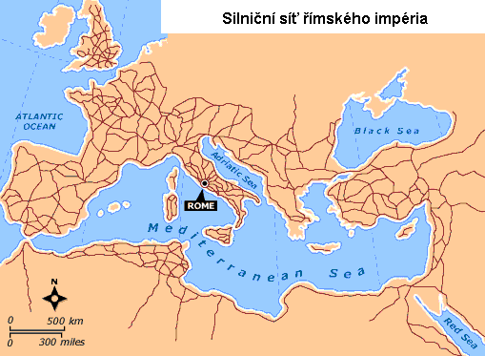

Slide 20
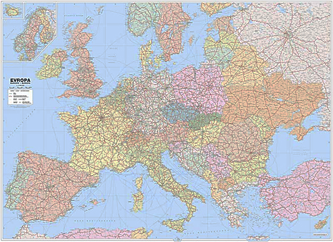

Slide 22
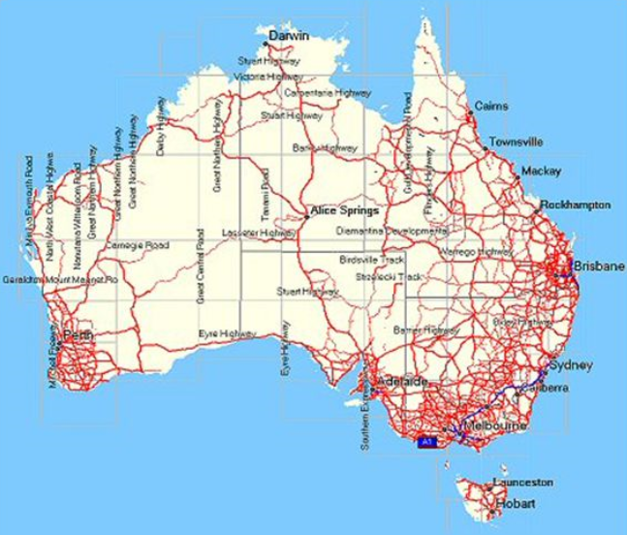

Slide 23
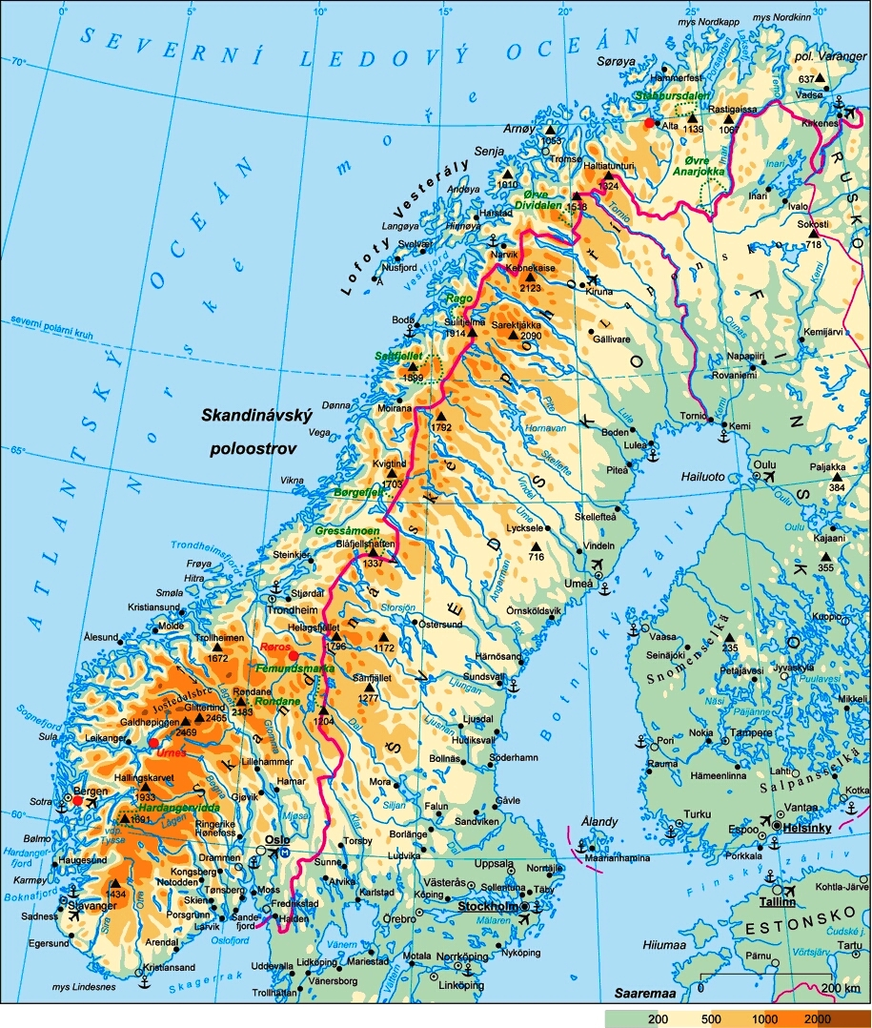
Silniční síť norska
44 % TVOŘÍ HORY
VYSOKÁ ČLENITOST POBŘEŽÍ
SILNIČNÍ SÍŤ 93822 km
1000 SILNIČNÍCH TUNELŮ
LAERDALSKÝ TUNEL 24,5 km
PŘES 200 PODMOŘSKÝCH TUNELŮ
18 000 MOSTŮ

Slide 24
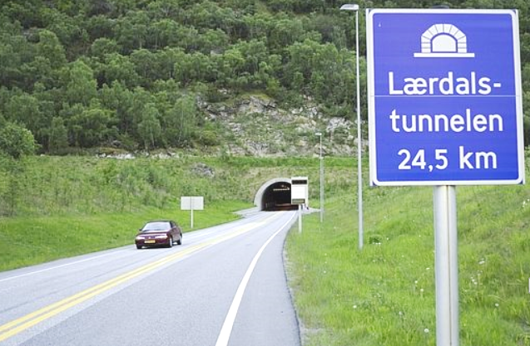
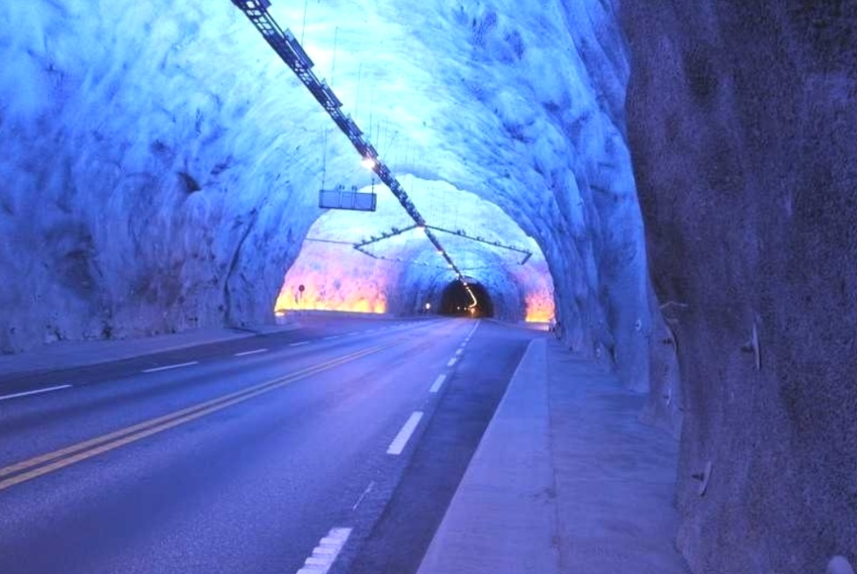
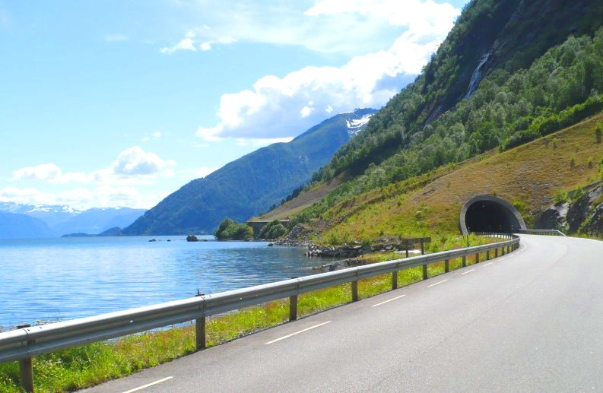
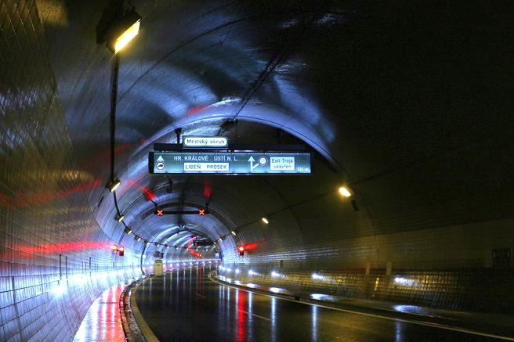

Slide 25
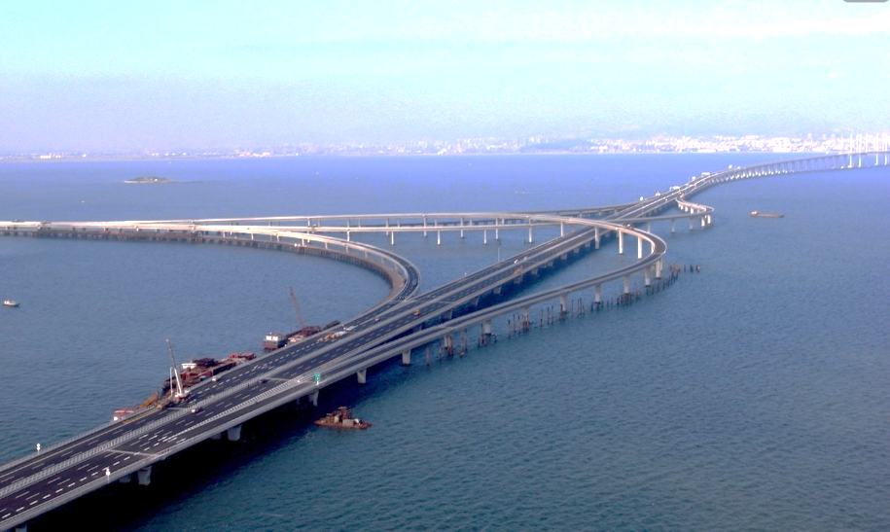
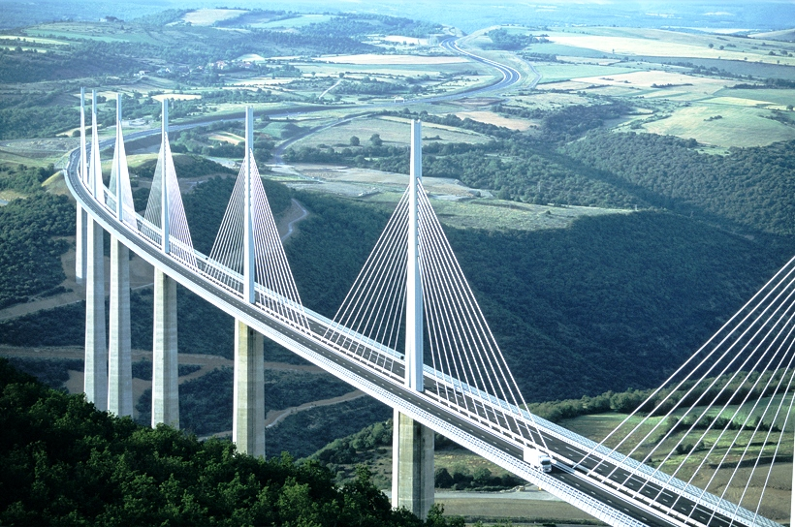
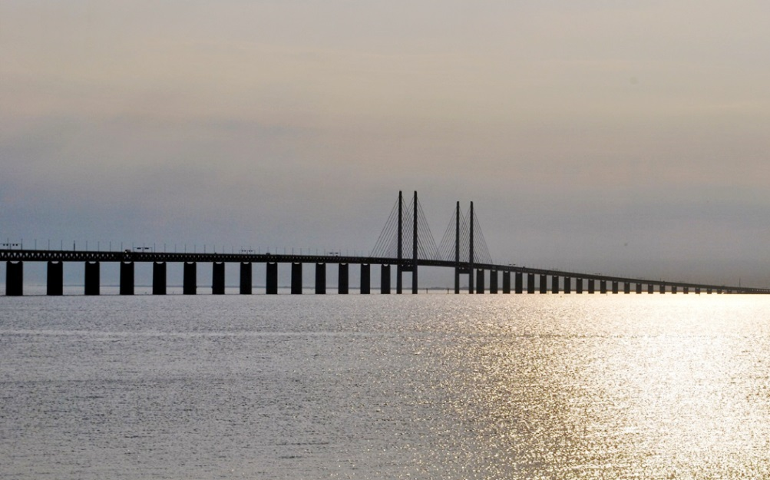
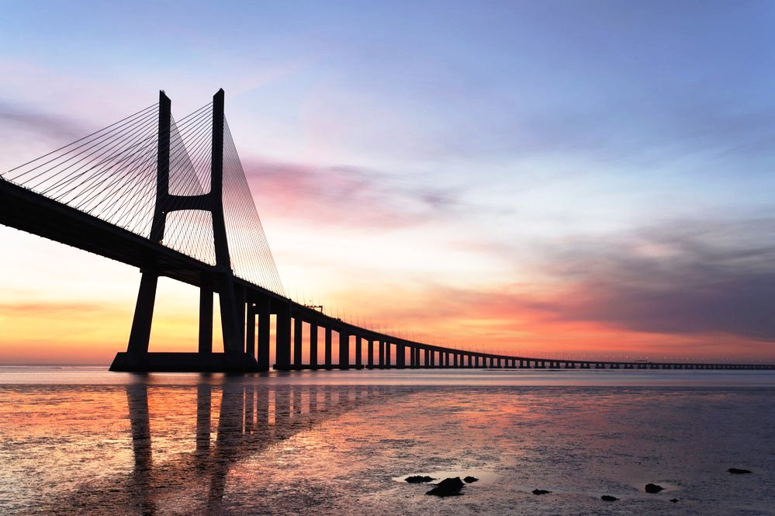
Čching tao (čína) – 42,5 km
viadukt Millau (franciee)
Most přes průliv Öresund 7,8 km
Vasco da Gama 17,2 km (Portugalsko)

Slide 26
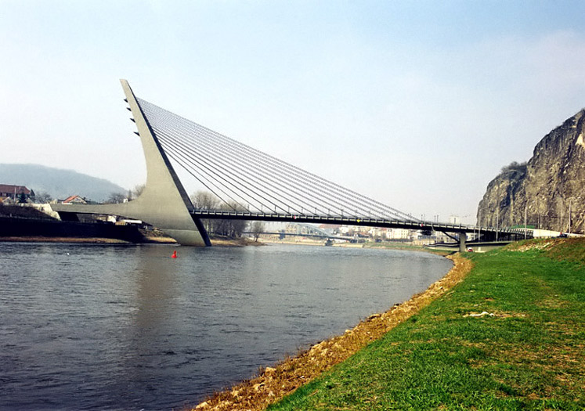
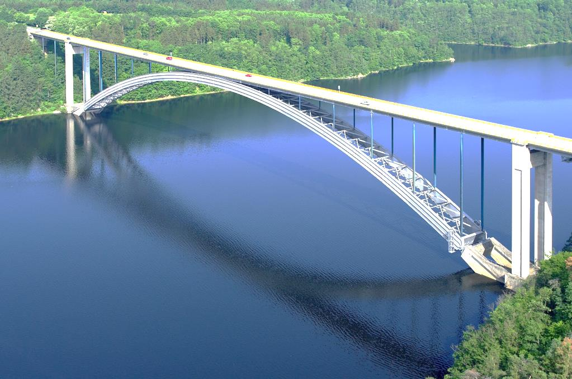
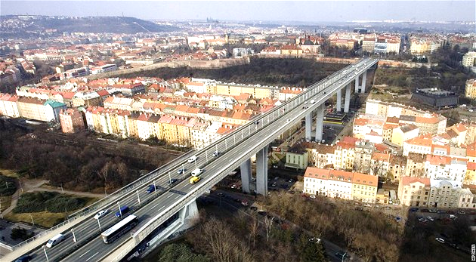
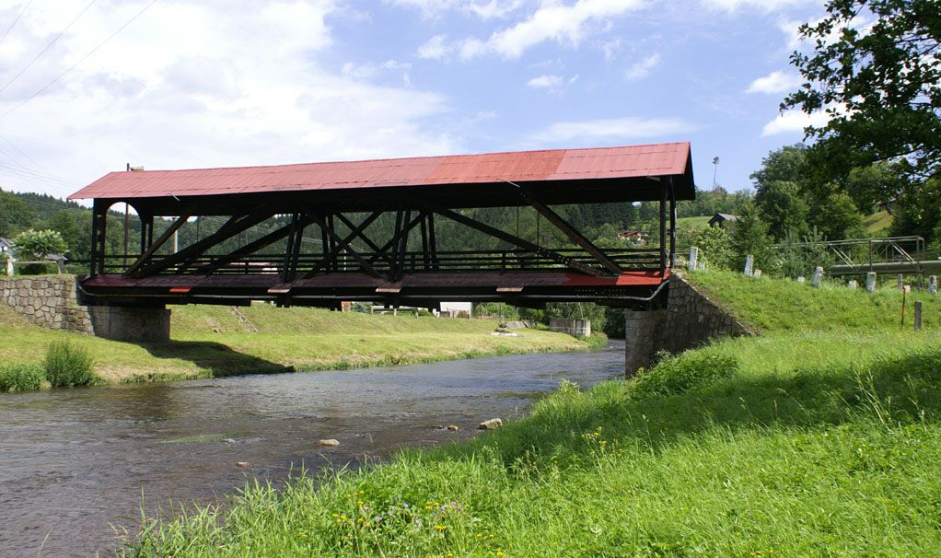
MARIÁNSKÝ MOST ÚSTÍ N.L.
ŽĎÁKOVSKÝ MOST
NUSELSKÝ MOST
DŘEVĚNÝ MOST SUCHOVRŠICE

Slide 27
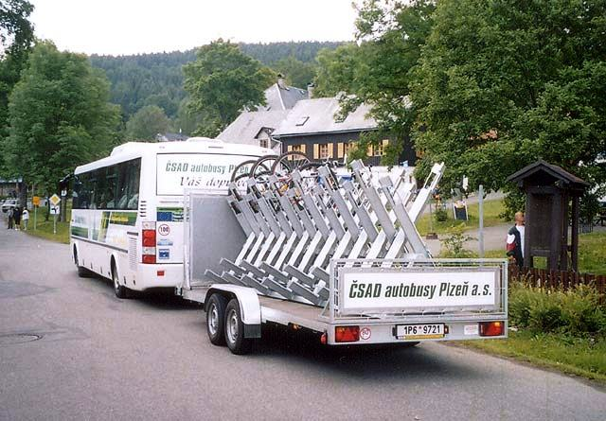
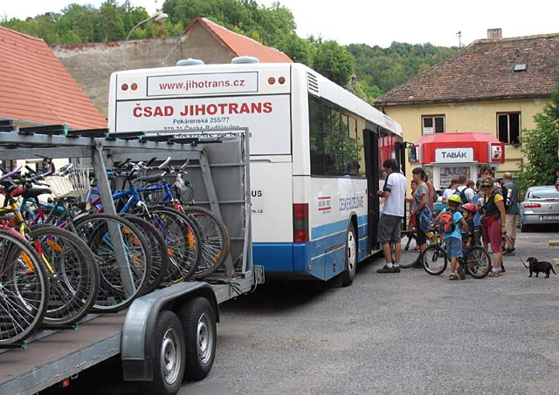
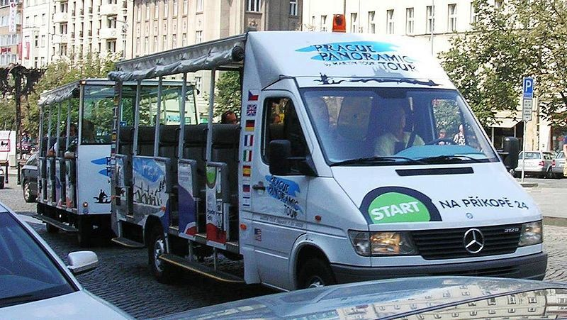
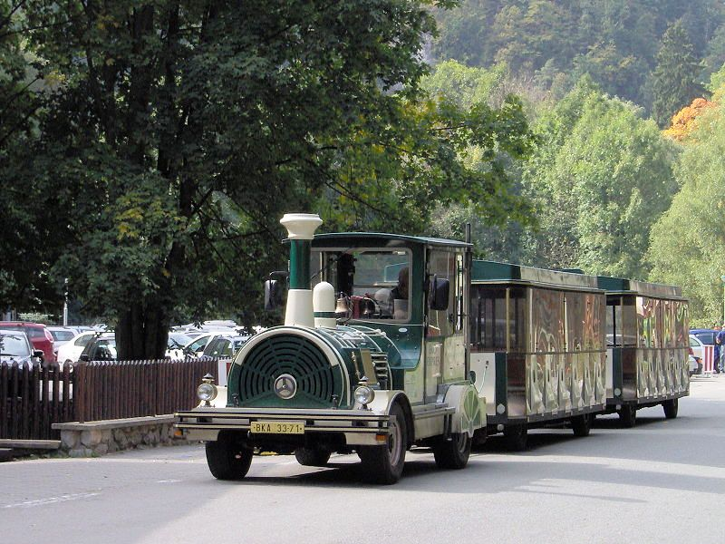

Slide 28
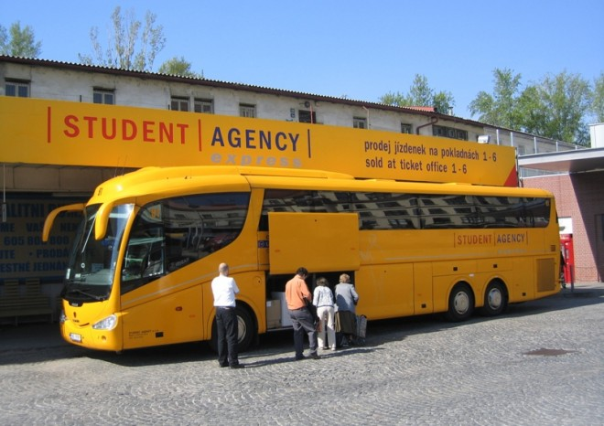
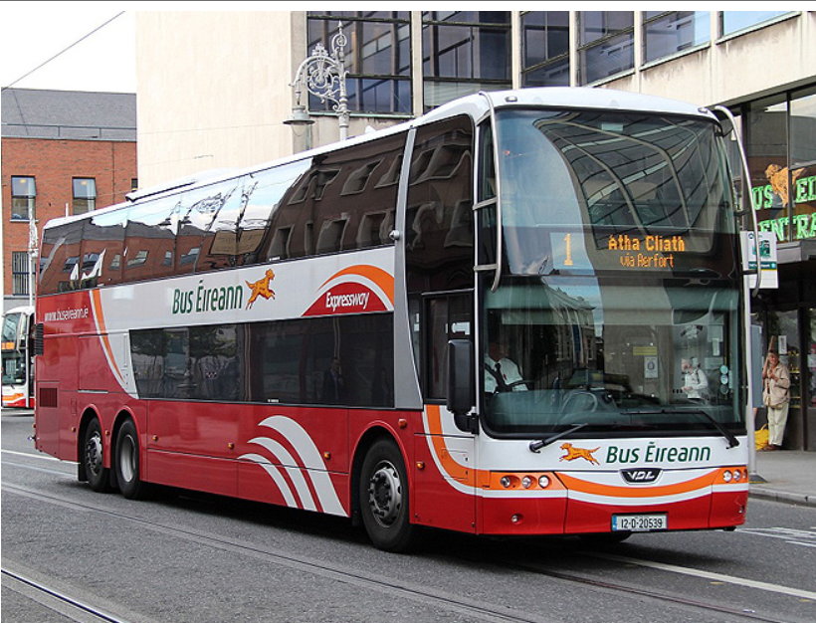
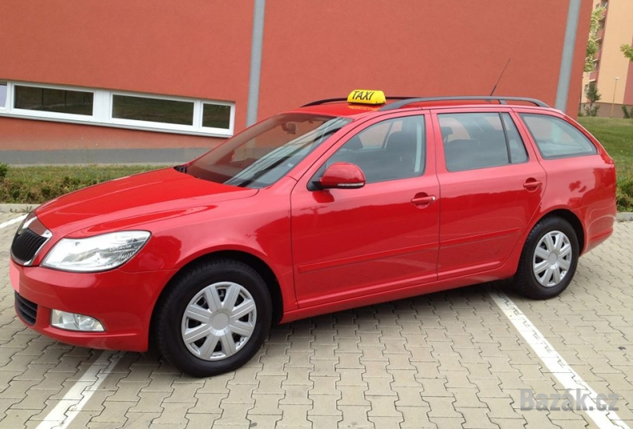
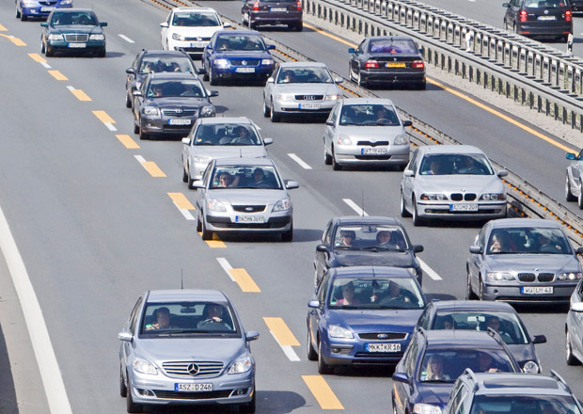

Slide 29
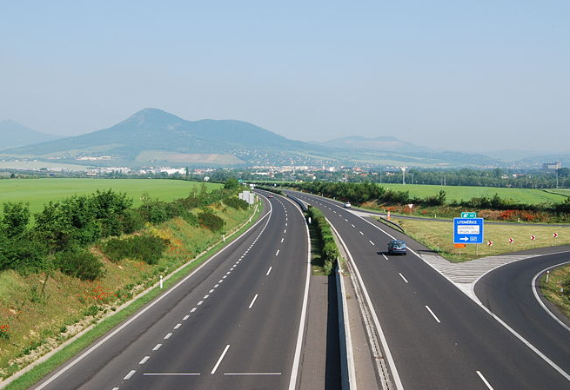
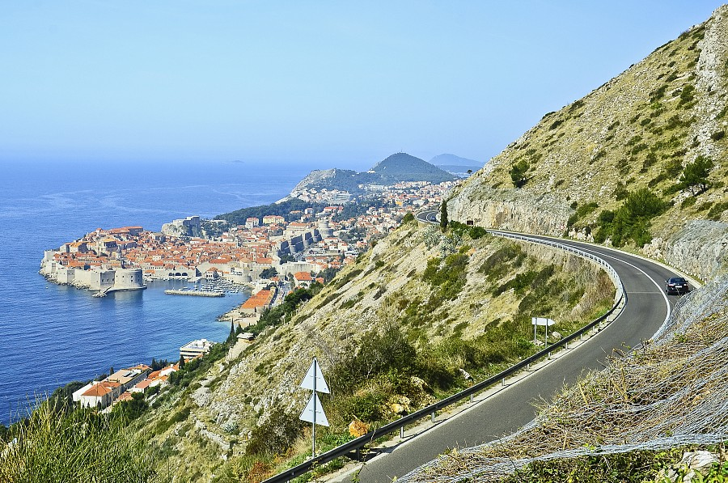
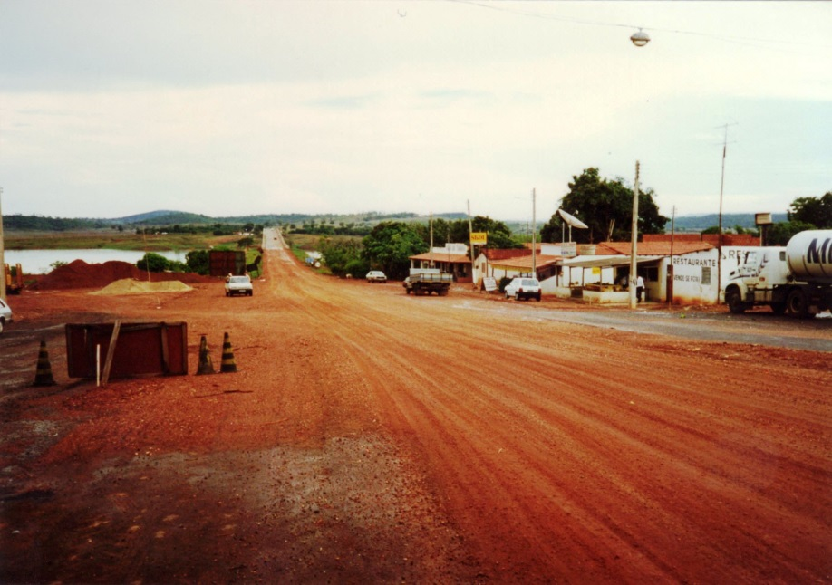
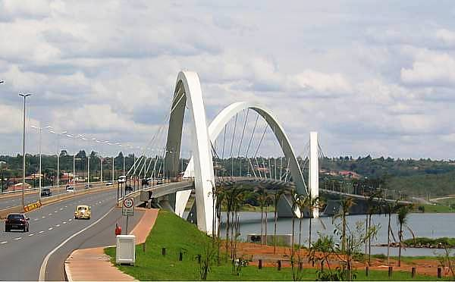
Dálnice D8 u Lovosic
DÁLNICE V CHORVATSKU
STÁTNÍ HRANICE V BRAZÍLII
DÁLNICE V MĚSTĚ BRASILIA

Slide 30
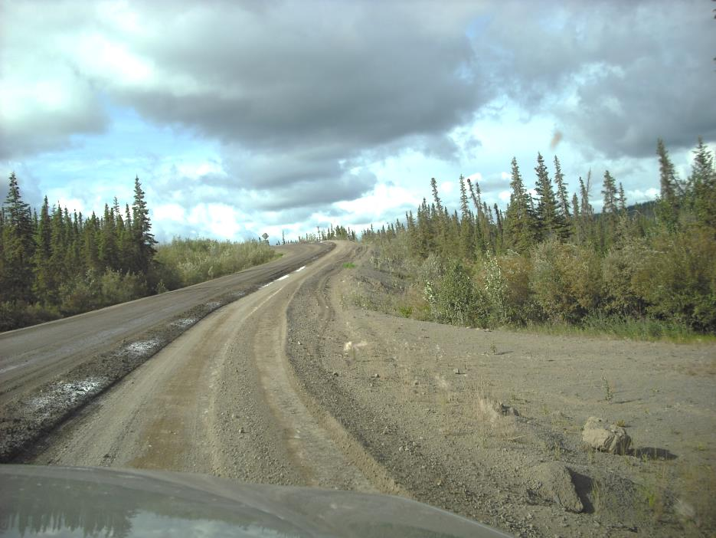
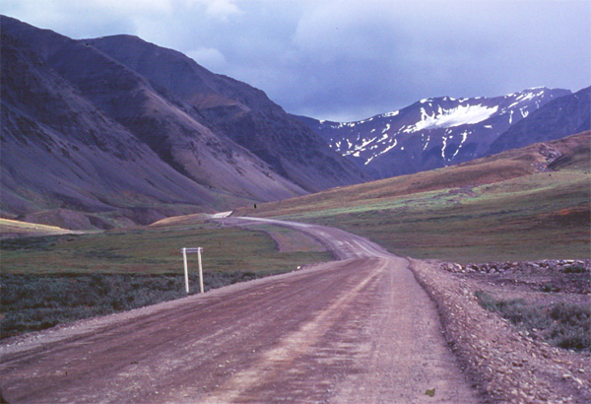
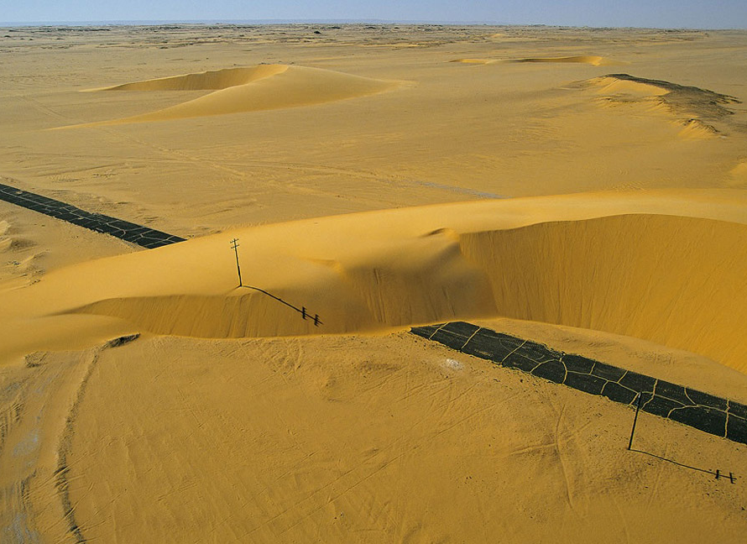

Slide 31
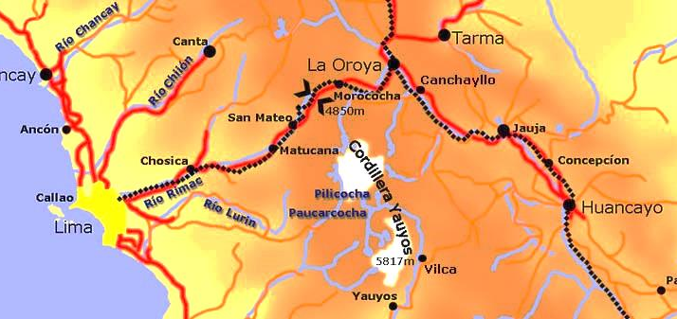
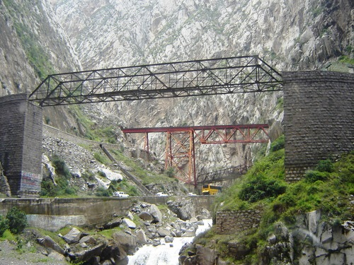
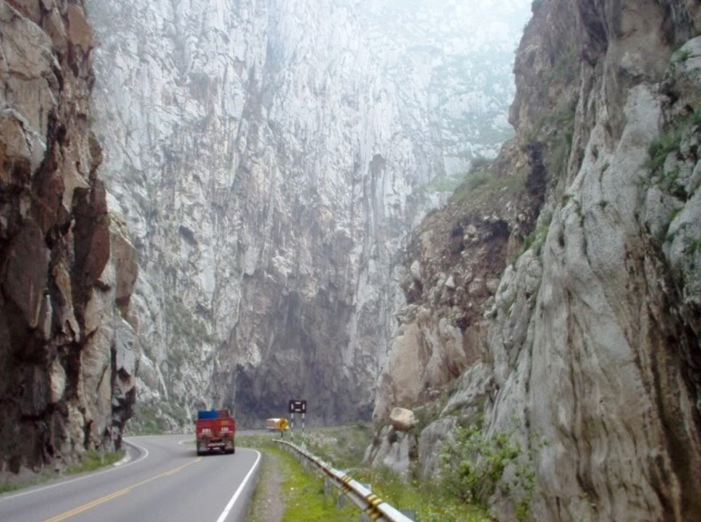
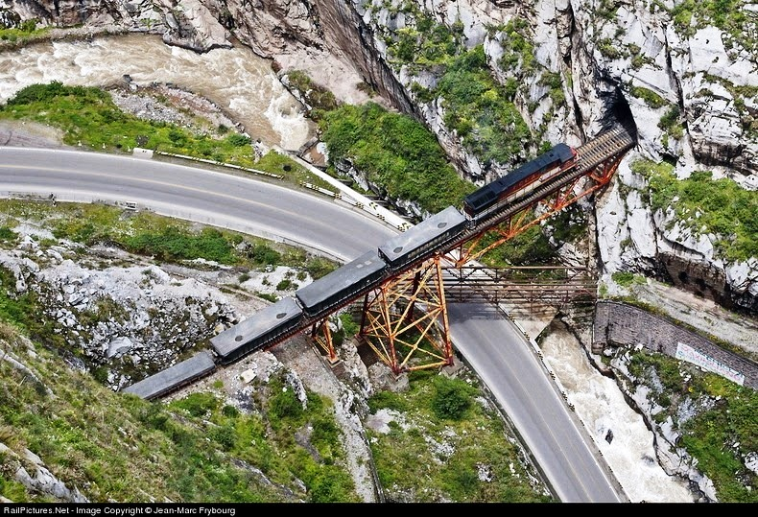
PŘEJEZD PŘE ANDY V PERU

Slide 32
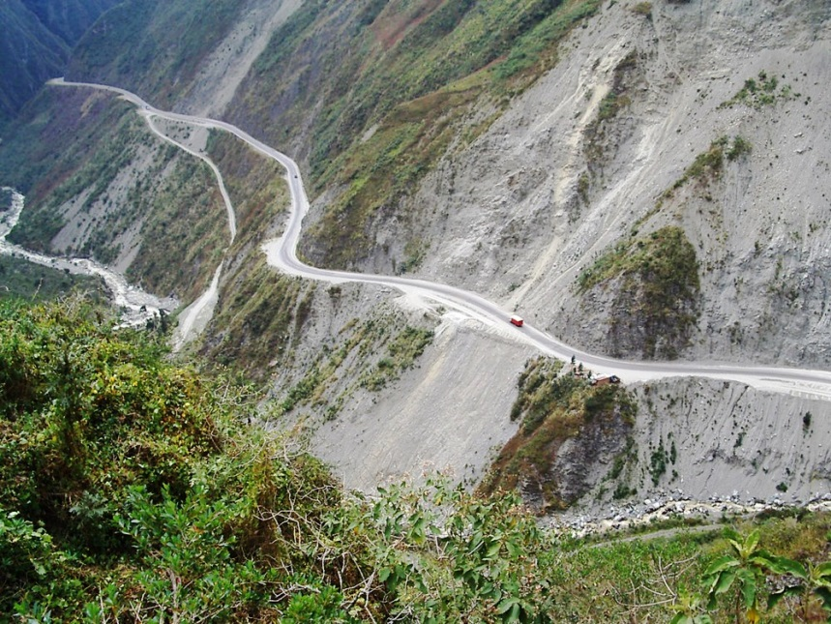
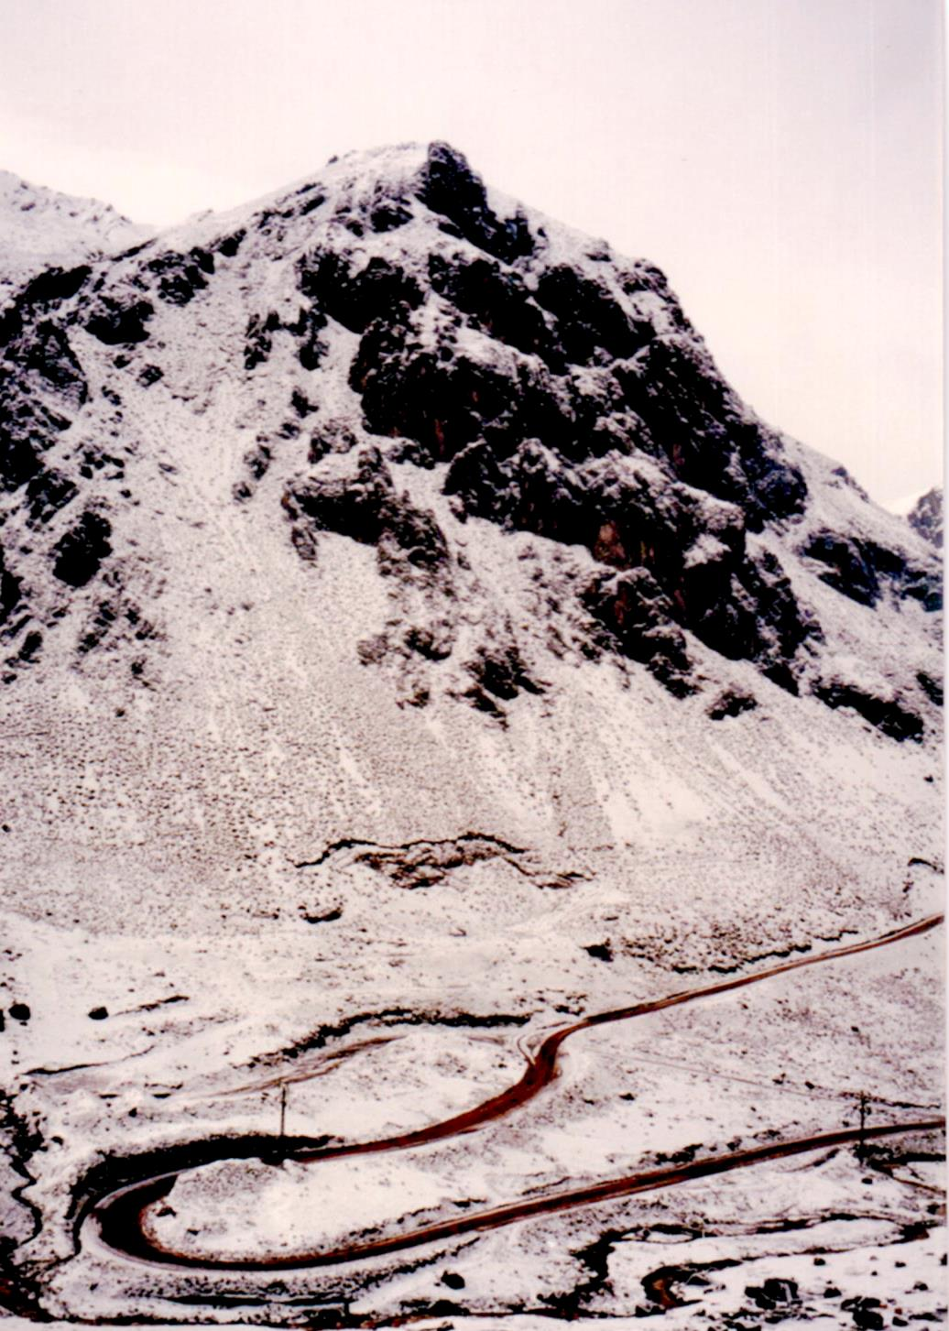
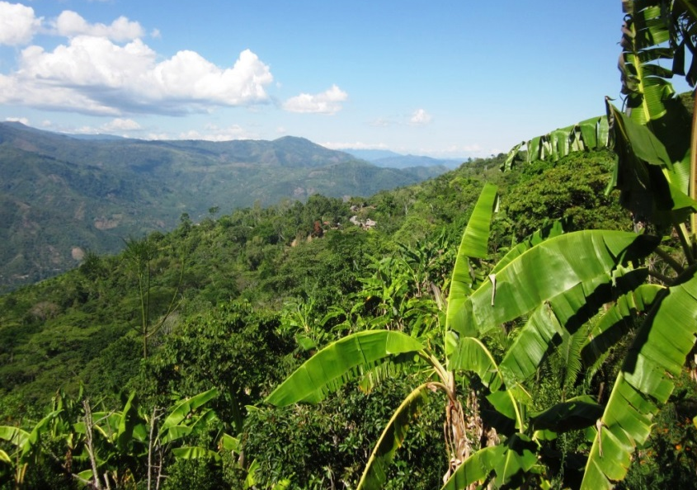
PRŮSMYK TICLIO
4816 m.n.m.
ZA VÝCHODNÍ KORDILLEROU
DŽUNGLE U SAN RAMÓN

Slide 33
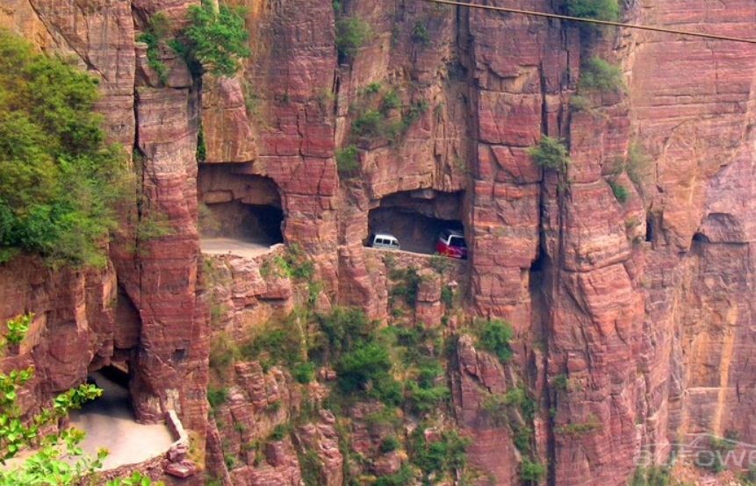
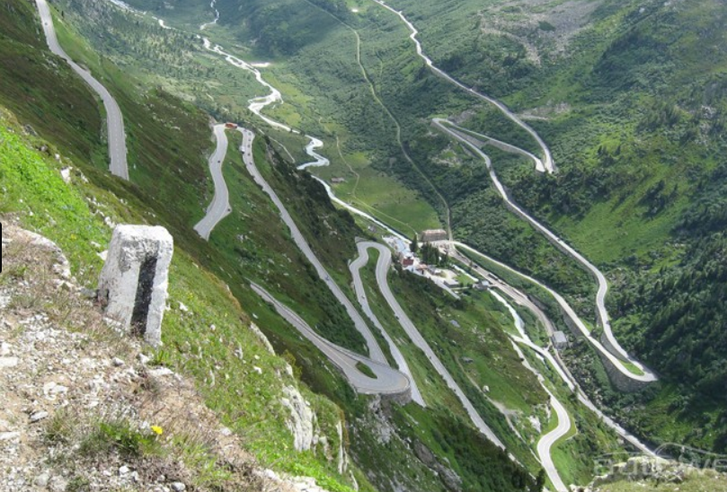
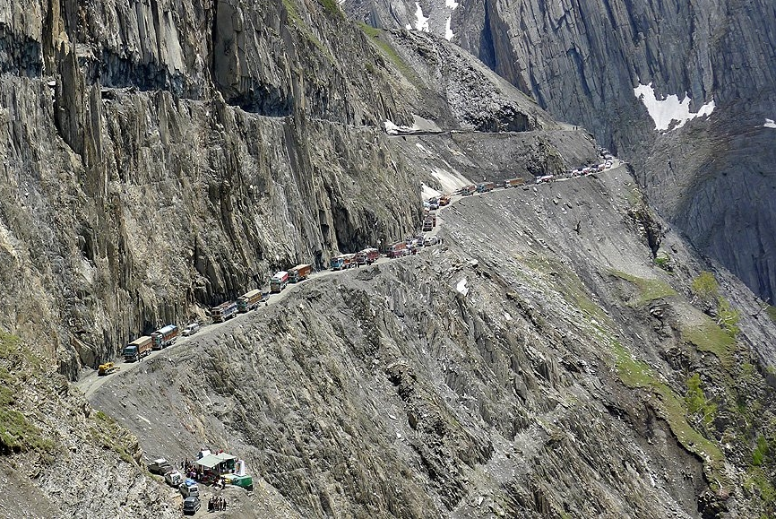
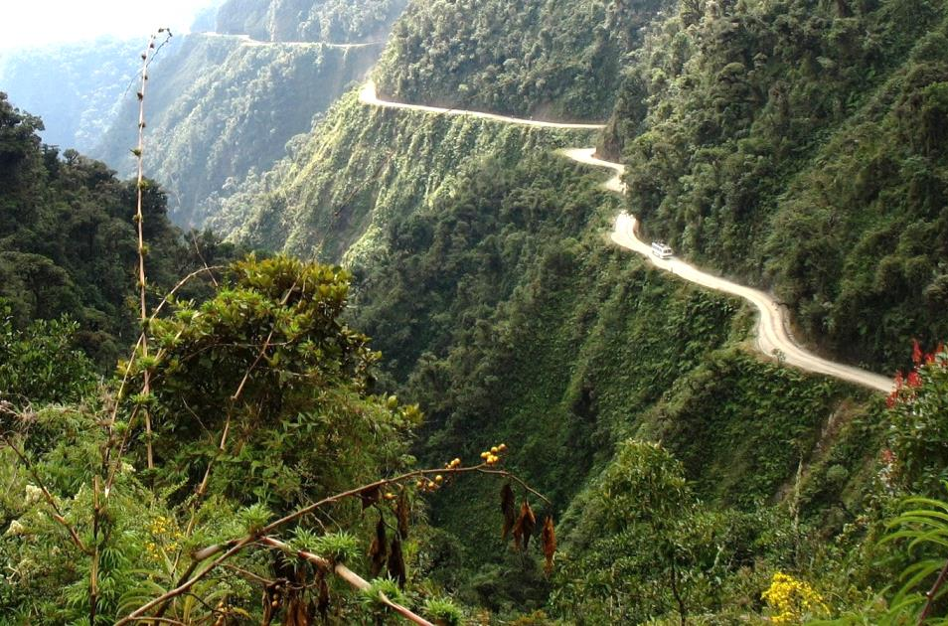
tunel Guoliang. HORY TAIHANG, ČÍNA
TROLÍ STEZKA, NORSKO
silnice ze Šrinagáru do Léhu (INDIE)
(SILNICE LA PAZ – COROICO (BOLIVIE)

Slide 34
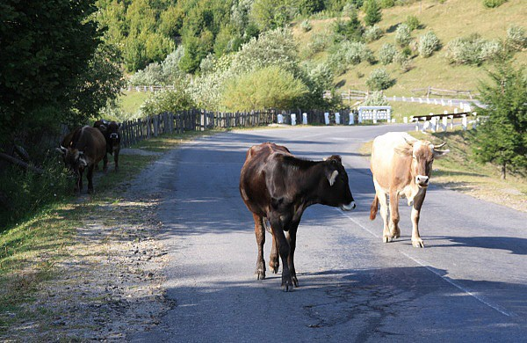
cestA do Siněviru – ZAKARPATSKÁ UKRAJINA
SILNICE LENA (JAKUTSKO))

Slide 35
PRUDHOE BAY ALASKA
ALASKA
USA
MEXICO
GUATEMALA
PANAMA
PANAMA
PANAMA
PERU
CHILE
PANAMERICANA
HIGHWAY –
48 000 km
DARIEN GAP – PŘERUŠENÍ MEZI PANAMOU A KOLUMBIÍ

Slide 36
"Trans-Canada Highway (TCH)" délKA 7821 km
nejdelší dálnicE NA ÚZEMÍ JEDNOHO STÁTU
NEJDELŠÍ AUTOBUSOVÁ LINKA NA SVĚTĚ
RIO DE JANEIRO – LIMA,
DÉLKA 6200 km, 102 hodin, 185 €

Slide 37
ISLAND

Slide 38
SILNIČNÍ DAŇ

Slide 39
obslužná a technická zařízení
čerpací stranice
motoresty, motely a autokempy
servisní opravny a autoservisy
odpočívadla
služby celní policie
odtahová a havarijní služba
dopravní policie
Záchranná služba vč. vrtulníků
telefonní síť podél dálnic
odkliz sněhu + posyp inertním materiálem v zimním období
informace na tabulích u dálnic

Slide 40
SÍTĚ ČERPACÍCH STANIC
Přehled o POČTU ČERPACÍCH STANIC K 30.6.2015
 | počet ČS | % podílu
ČS celkem | 7 045 | —
v tom: veřejné | 3 819 | 54,2
s vymezeným přístupem | 629 | 8,9
neveřejné | 2 597 | 36,9

Slide 41
BENZINA
OMV
EUROOIL
SHELL

Slide 43
2014

Slide 44
NABÍJECÍ STANICE PRO ELEKTROMOBILY

Slide 45
motoresty

Slide 46
AUTOPŮJČOVNY MEZINÁRODNÍ, NÁRODNÍ A MÍSTNÍ

